Slide 1
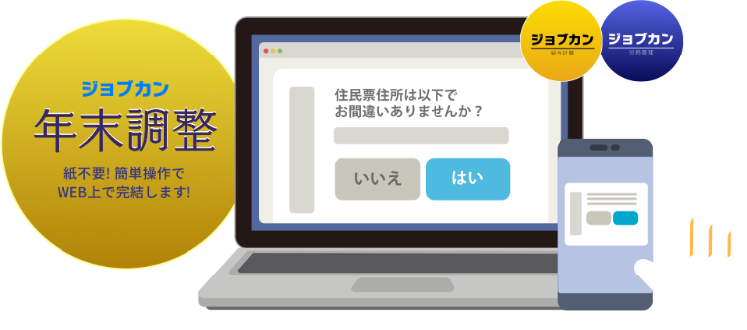
ジョブカン年末調整の使い方
【従業員向けマニュアル】
株式会社 DONUTS ジョブカン年末調整
【東京本社】 〒151-0053 東京都渋谷区代々木2-2-1 小田急サザンタワー8F
【その他国内拠点】札幌オフィス、秋田オフィス、新潟オフィス、京都オフィス、大阪オフィス、高知オフィス、福岡オフィス
Notes:
å

Slide 2
管理者様へ 本マニュアルの使い方
このマニュアルは、従業員様向けのジョブカン年末調整マニュアルです。
操作面の案内だけでなく、事前準備の周知や、
よくある問い合わせ内容等についても記載があります。
スタンダードな利用方法を想定した説明を記載していますが、
ジョブカン年末調整機能の使い方は会社様によって異なりますので、
マニュアルも自由に編集しご活用ください。
年末調整に関する業務のご負担削減の一助となりますと幸いです。

Slide 3
目次
■ 年末調整実施スケジュールについて
■ 年末調整の事前準備について
■ ジョブカン年末調整の使い方について
①アンケートフォームにアクセスする
②アンケートに回答する
③修正依頼を受ける
④源泉徴収票を確認する
■ よくある質問

Slide 4
年末調整の実施スケジュールについて
年末調整は、皆さんの確定申告を会社が代理で実施する大事な手続きです。
今年は下記スケジュールで実施しますので、期日を守ってご対応ください。
■アンケートフォームの送信
●月●日
■アンケート回答期限
●月●日まで
■原本提出の必要な書類の提出期限
●月●日まで
※原本提出が必要な書類
・◎◎◎◎
・ ◎◎◎◎
・ ◎◎◎◎
※提出先： ◎◎◎◎のBOXまで
Notes:
御社の実施日程、実施内容に合わせた記載にご変更くださいませ。

Slide 5
年末調整の事前準備について
ジョブカン年末調整というシステムのアンケートフォームを利用して実施します。
アンケート回答は自動保存されるので中断することも可能ですが、あらかじめ入力に必要な情報や資料の確認をしておいてください。
■中途入社の方 ・本年1月1日以降に支払を受けた前職の「給与所得の源泉徴収票」
※原本提出必須／入社時に提出している場合は再提出の必要はありません
■勤労学生控除または障害者控除を受ける方 ・勤労学生：勤労学生に該当する旨を証する書類（学生証のコピー等）※提出必須 （給与収入が130万円以下の学生。詳細はhttps://www.nta.go.jp/taxes/shiraberu/taxanswer/shotoku/1175.htm）
・障害者控除を受ける方：障害者手帳等障害者であることを証する書類
■配偶者控除または配偶者特別控除を受ける方 ・配偶者の収入明細

Slide 6
年末調整の事前準備について
■国外居住親族に係る扶養控除等を受ける方
・親族関係書類（次の①又は②のいずれかの書類で、その国外居住親族があなたの親族であることを証するものをいいます。）
戸籍の附票の写しその他の国又は地方公共団体が発行した書類及び国外居住親族の旅券（パスポート）の写し ②外国政府又は外国の地方公共団体が発行した書類（国外居住親族の氏名、生年月日及び住所又は居所の記載があるものに限ります。
・住所が異なる扶養家族への送金関係書類
・留学ビザ等書類
（令和5年1月から適用。詳細はhttps://www.nta.go.jp/taxes/tetsuzuki/shinsei/annai/gensen/kokugai/index.htm ）

Slide 7
年末調整の事前準備について
■保険に加入されている方 ・生命保険料控除証明書 ※原本提出必須
・損害保険料控除証明書 ※原本提出必須
・社会保険料控除証明書（または領収書） ※国民年金保険料を支払っている場合、原本提出必須
・国民健康保険料の領収書
■小規模企業共済等の掛金を支払っている方
・掛金払込証明書等 ※原本提出必須
■住宅ローン控除を受ける方（2年目以降）
・住宅借入金等特別控除申告書 ※原本提出必須
・住宅取得資金に係る借入金残高等証明書 ※原本提出必須
年末調整アンケートの所要時間は保険加入状況や扶養親族の有無によって変動します。
保険加入あり、扶養親族ありの場合で20分が目安となります。
回答期日までにご回答のほど何卒よろしくお願い申し上げます。

Slide 8
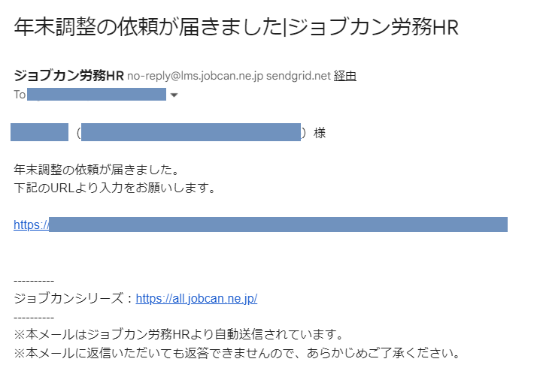
ジョブカン年末調整の使い方
☑アンケートフォームにアクセスする
【手順1】
「年末調整の依頼が届きました」というタイトルのメールが届きます。
内容を確認し、
メール本文に記載のあるURLを
クリックします。

Slide 9
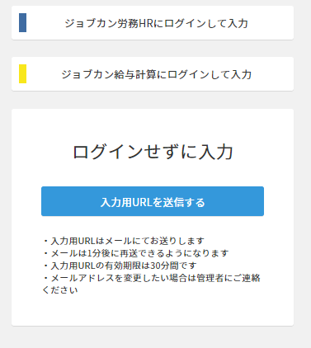
ジョブカン年末調整の使い方
☑アンケートフォームにアクセスする
【手順2】
メールに記載のURLをクリックすると、
←の図のような画面に遷移します。
ジョブカン労務HRもしくはジョブカン給与計算のマイページにログインできる方は、「ログインして入力」をクリックして、ログインの作業を行います。
マイページにログインできない方は、
下側の「入力用URLを送信する」をクリックし、
再度届いたメールに記載のURLよりアンケート
フォームにアクセスします。↓
ログイン後の画面

Slide 10
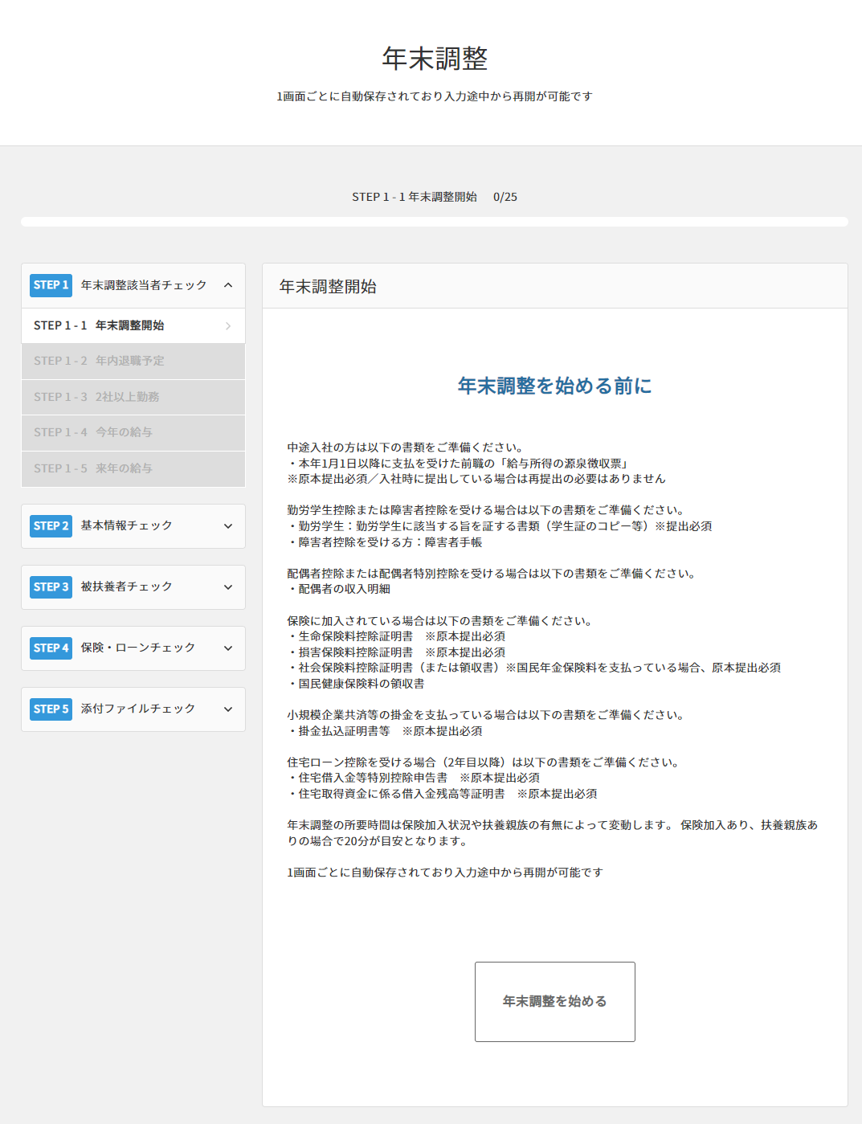
ジョブカン年末調整の使い方
☑アンケートを回答する
【手順1】
入力用フォームにアクセスすると、
←の図のような画面に遷移します。
提出の必要のある書類や情報を確認し、
「年末調整を始める」をクリックします。
※途中で、記入する内容が「わからない・覚えていない」となった場合でも、入力途中で画面を閉じ、再度入力画面を表示すると入力途中から開始できます。

Slide 11
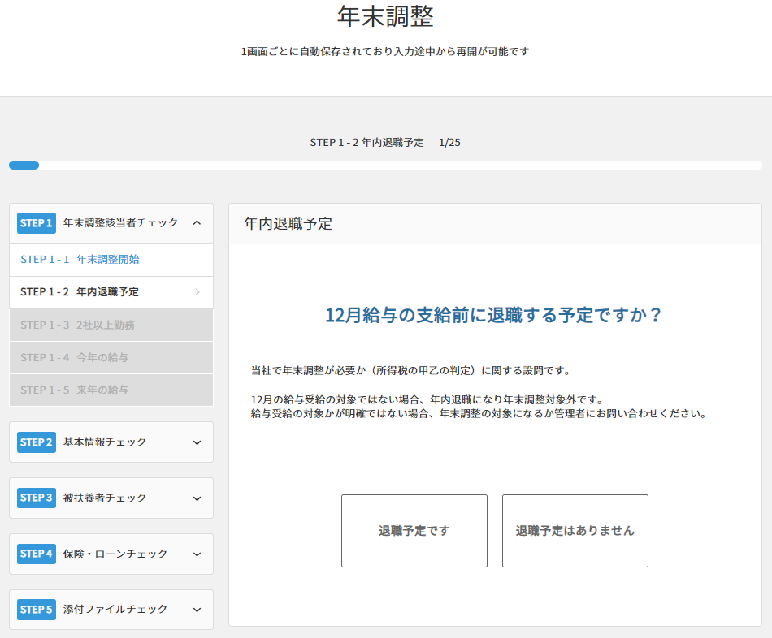
ジョブカン年末調整の使い方
☑アンケートを回答する
【手順2】
年末調整を開始すると、
左のように質問が開始されます。
STEP1は、当社で行う年末調整の該当者か
どうかのチェックのための質問です。
質問の内容としては下記です。
①12月給与の支給前に退職する予定ですか？
②現在、当社以外で勤務していますか？
※勤務している場合、原則はより給与の多い
会社側で年末調整を行います

Slide 12
ジョブカン年末調整の使い方
☑アンケートを回答する
STEP2は、年末調整のための
基本的な情報をチェックします。
※個人情報等の更新がある方は、
登録済みの内容を変更してください。
質問の内容としては下記です。
①個人情報・住民票住所の確認
②世帯主情報の確認
③前職の情報
④給与収入等の確認
⑤勤労学生かどうかの確認
⑥障害者区分の確認
⑦配偶者有無の確認

Slide 13
ジョブカン年末調整の使い方
☑アンケートを回答する
STEP3は、被扶養者情報のチェック、
詳細情報を入力する質問です。
質問の内容としては下記です。
①配偶者情報の入力
②被扶養者有無の確認
③被扶養者情報の入力

Slide 14
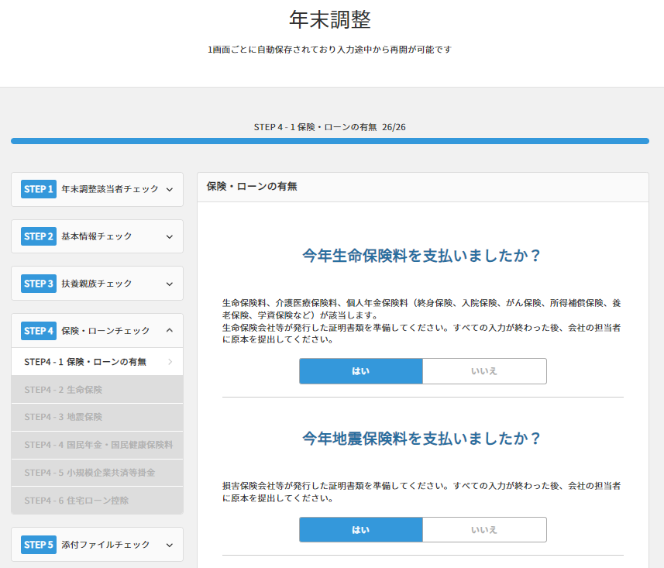
ジョブカン年末調整の使い方
☑アンケートを回答する
STEP4は保険・ローンの情報を確認します。
確認のある項目は下記です。
・生命保険
・地震保険
・国民年金、国民健康保険料
・小規模企業共済金等掛金
・住宅ローン控除
保険料の支払いや住宅ローン控除の申告書がある場合には、それぞれの保険等について情報を入力する項目が表示されますので、登録を進めます。
※原本の提出が必要である書類（控除証明書等）については忘れず●●までご提出ください。

Slide 15
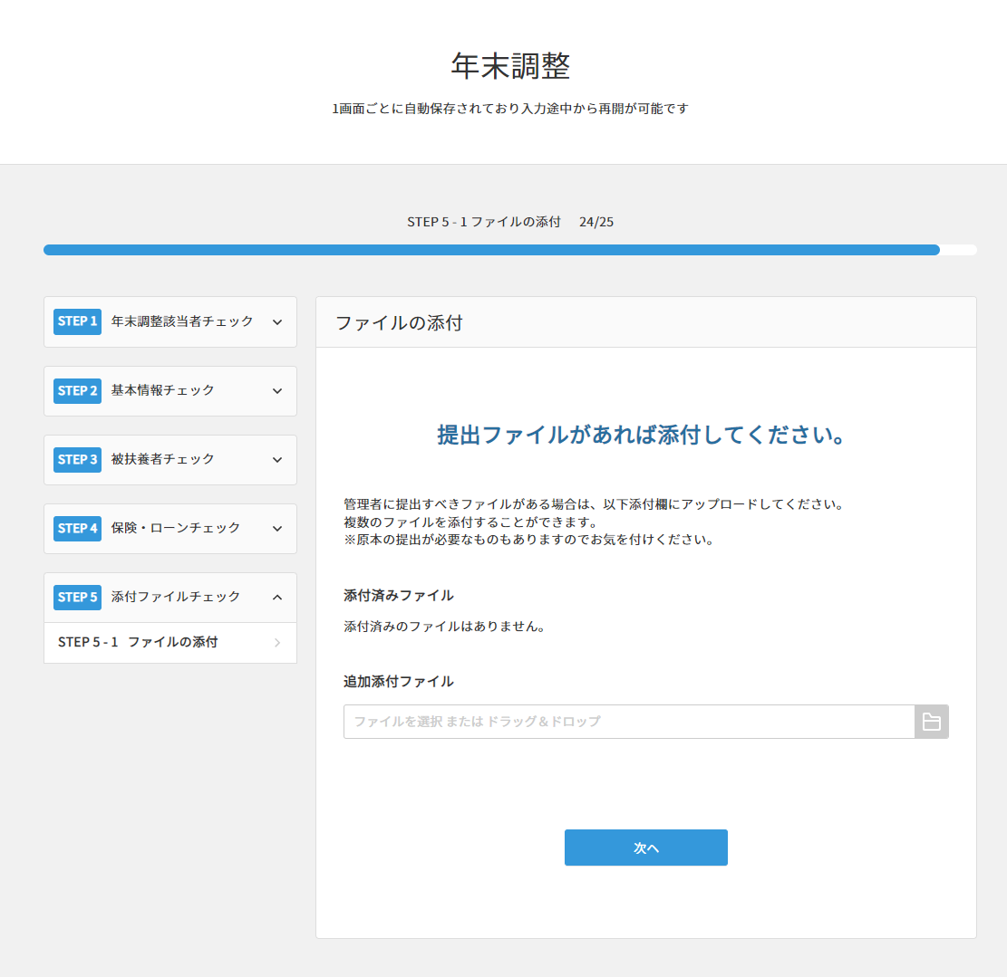
ジョブカン年末調整の使い方
☑アンケートを回答する
STEP5は、提出ファイルを添付します。

Slide 16
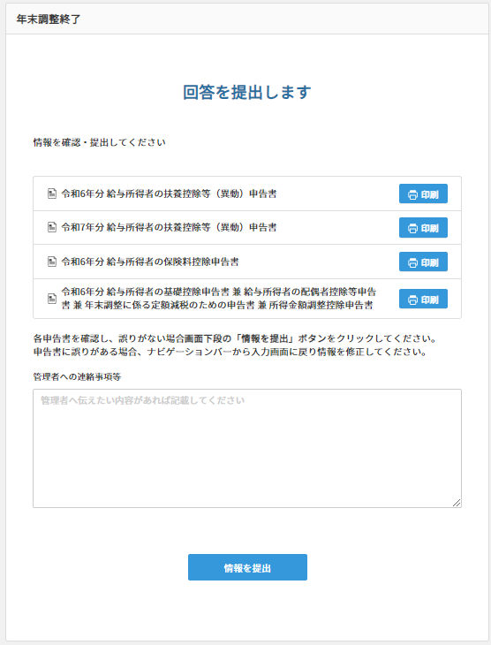
ジョブカン年末調整の使い方
☑アンケートを回答する
アンケートの回答を最後まで終えると 「回答を提出します」という画面に遷移します。
【手順1】
表示されている申告書名を
クリックすると、書類のデータが確認できます。
また、「管理者への連絡事項等」にコメントを入力することが可能です。
【手順2】
内容に誤りがない場合は、
下部の「情報を提出」をクリックします。

Slide 17
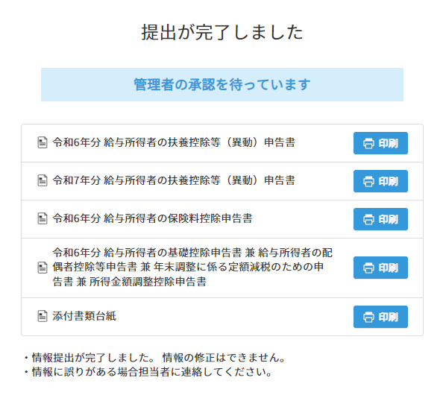
ジョブカン年末調整の使い方
☑アンケートを回答する
回答を提出すると、左の画面に遷移します。
申告書を提出する場合はそれぞれの申告書名を
クリックし、印刷します。
提出が必要な控除証明書等は「添付書類台紙」を
印刷し、そちらに貼付して提出ください。
申告書名をクリックすることで、各申告書のダウンロード・印刷を行うことが可能です。

Slide 18
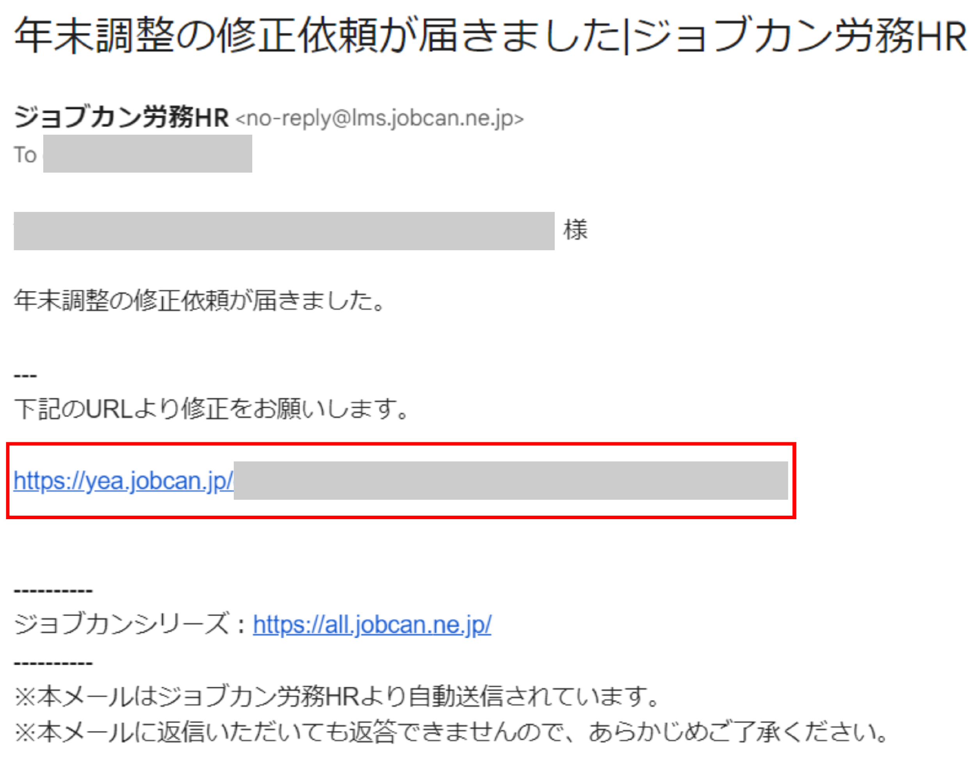
ジョブカン年末調整の使い方
☑アンケートの修正依頼を受ける
申請した内容について、管理者から修正依頼が
届くことがあります。
【手順1】
「年末調整の修正依頼が届きました」という件名のメールが、利用しているサービスから届きます。
修正箇所についてはコメントに記載があるので
確認します。
【手順2】
メールに記載のあるURLをクリックし、
再度ログインもしくは入力用URLをメール送信するかを選び、アンケートフォームにアクセスします。

Slide 19
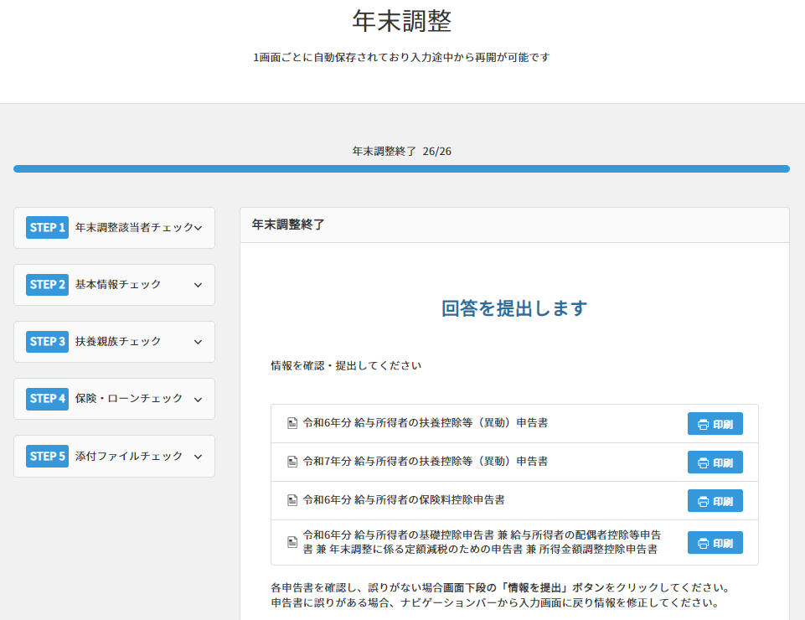
ジョブカン年末調整の使い方
☑アンケートの修正依頼を受ける
【手順3】
再提出用のアンケートフォームにアクセスすると、年末調整の最後の画面が表示されます。
左側の「STEP」のタブをクリックすると 各項目の編集画面が開き修正が可能です。
【手順4】
修正後、再提出を完了します。
あとは管理者の承認をお待ちください。

Slide 20
ジョブカン年末調整の使い方
☑源泉徴収票を確認する
年末調整が完了すると、12月以降に、源泉徴収票が配布されます。
ジョブカン年末調整からはいずれかの方法で配布されます。
①メールで配布
源泉徴収票のPDFが添付されたメールと、そのパスワードのメールが2通届きます。
②マイページに交付
ジョブカン労務HR / ジョブカン給与計算のマイページにログインすることで確認できます。
下記のような通知が表示されますのでクリックしてご確認ください。

Slide 21
よくある質問
Q.入力内容を間違えて提出してしまいました。修正できますか？
⇒A.一度回答を提出すると、従業員側から修正することはできません。
社内の担当者にお問い合わせください。
Q.PCではなく、スマホやガラケーからでも回答できますか？
⇒A.スマホから回答可能です。フィーチャーフォン（ガラケー）の場合、 Android搭載であれば回答できます。 回答できる環境がない場合は、社内の担当者にご相談ください。
Ｑ.アンケート入力依頼のメールが届きません。どうすればよいですか？ ⇒A.アンケート入力依頼のメールは下記どちらかのアドレスから配信されます。 ・no-reply@lms.jobcan.ne.jp ・noreply@payroll.donuts.ne.jp
迷惑メールフォルダに振り分けられていないかご確認いただき、 見つからない場合には、社内の担当者にお問い合わせください。
社内担当者
（問い合わせ先）
◎◎部◎◎◎◎
mail：◎◎◎
Tel：◎◎◎

